Slide 1
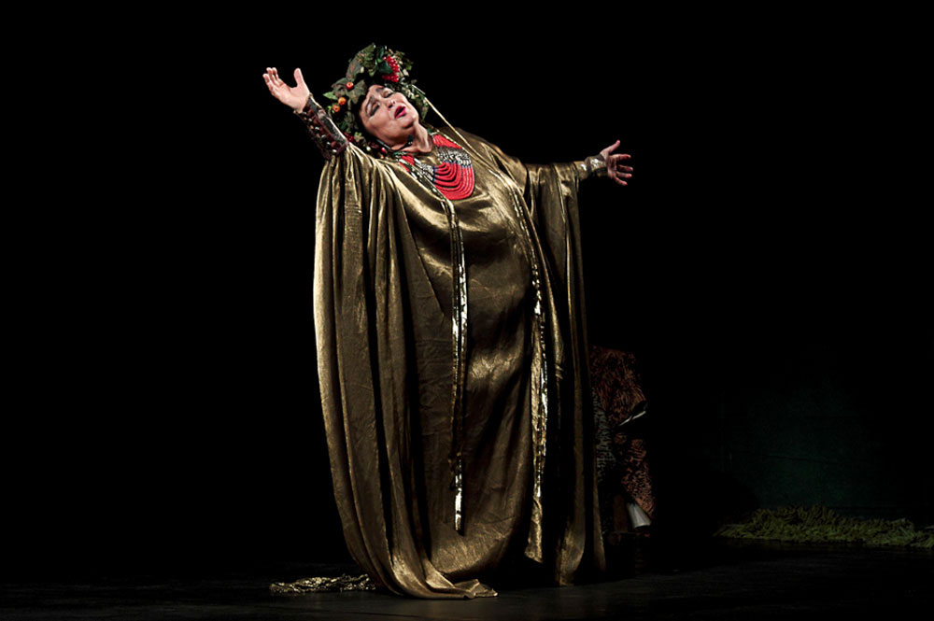
О, не журися за тіло!

Slide 2
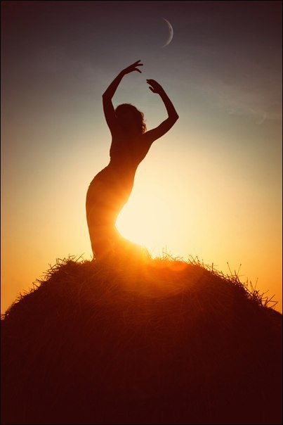
Ясним вогнем засвітилось воно,

Slide 3
чистим, палючим, як добре вино,

Slide 4
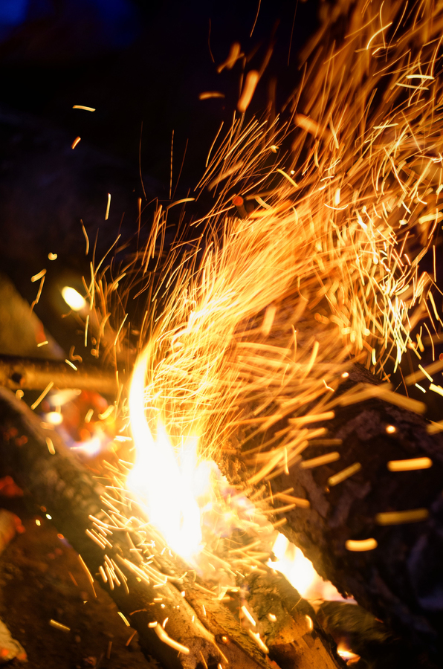
вільними іскрами вгору злетіло.

Slide 5
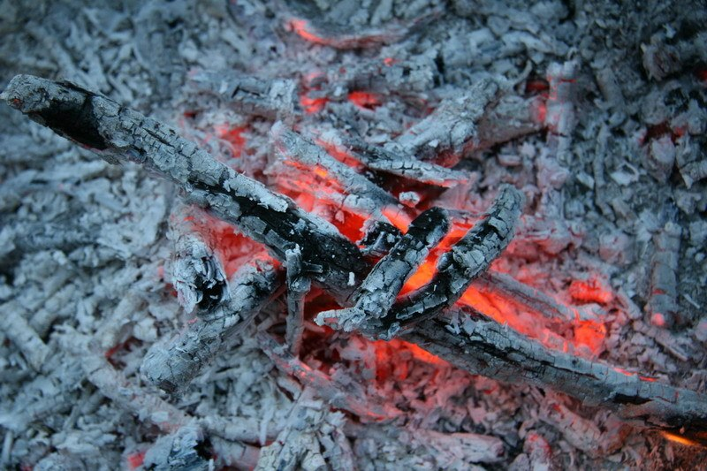
Легкий, пухкий попілець

Slide 6
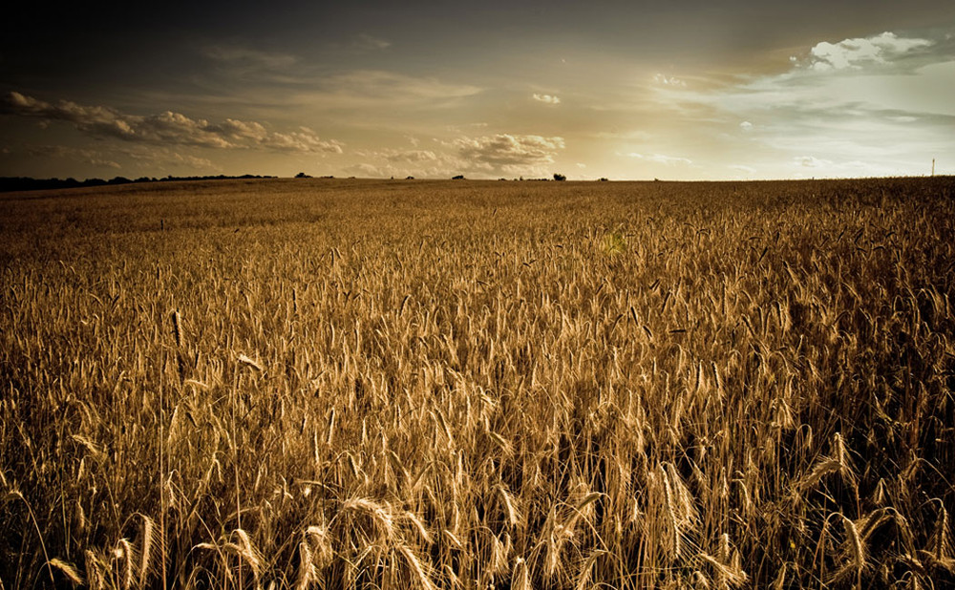
ляже, вернувшися, в рідну землицю,

Slide 7
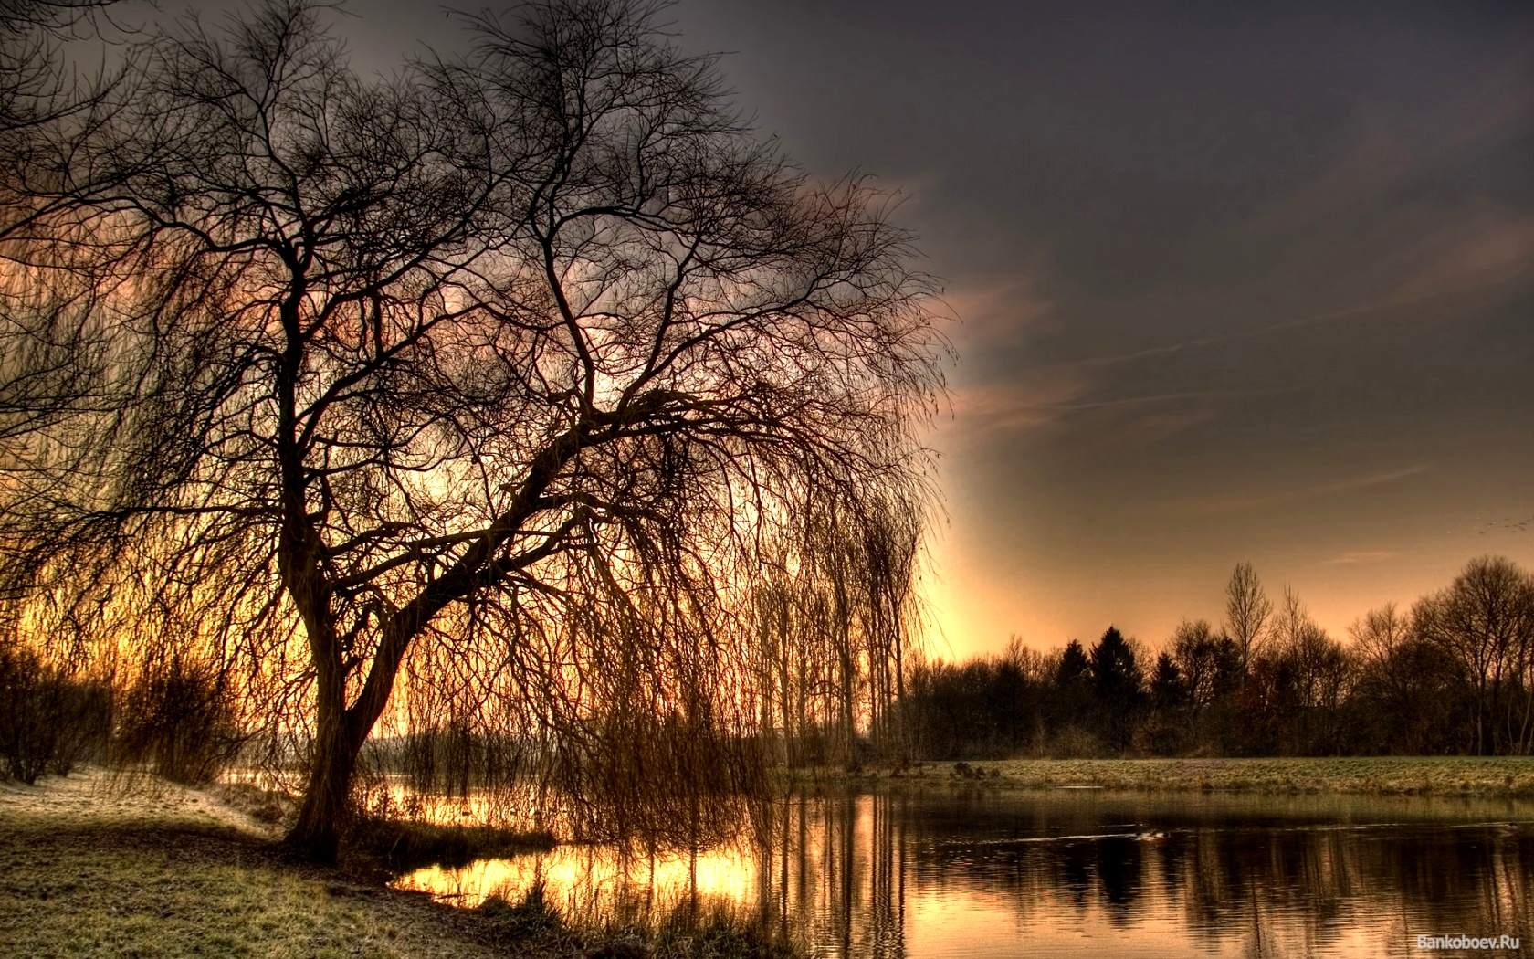
вкупі з водою там зростить вербицю, -

Slide 8
стане початком тоді мій кінець.

Slide 9
Будуть приходити люди,

Slide 10
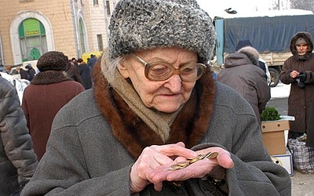
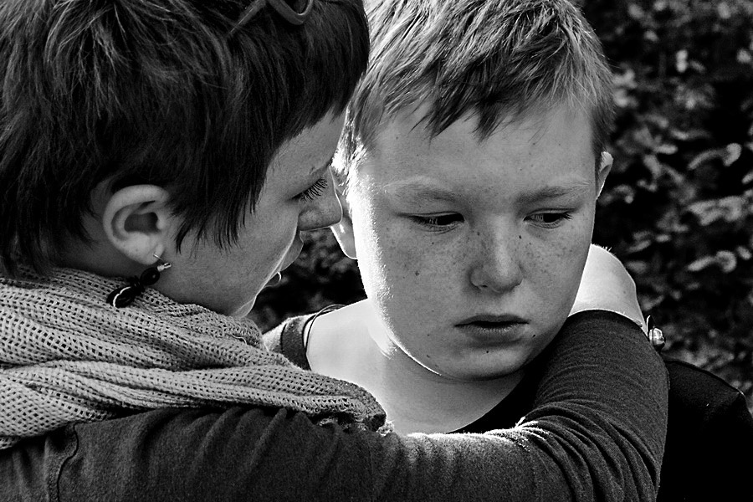
вбогі й багаті, веселі й сумні,

Slide 11
радощі й тугу нестимуть мені,

Slide 12
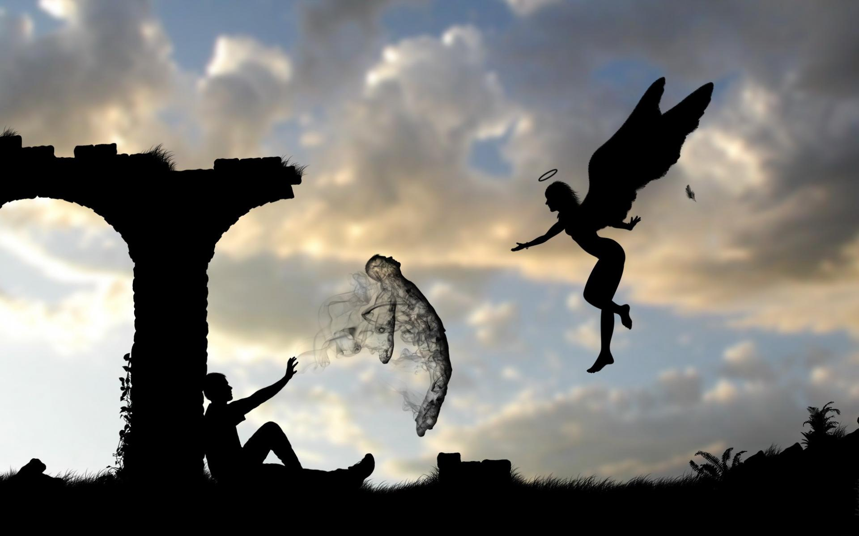
їм промовляти душа моя буде.

Slide 13
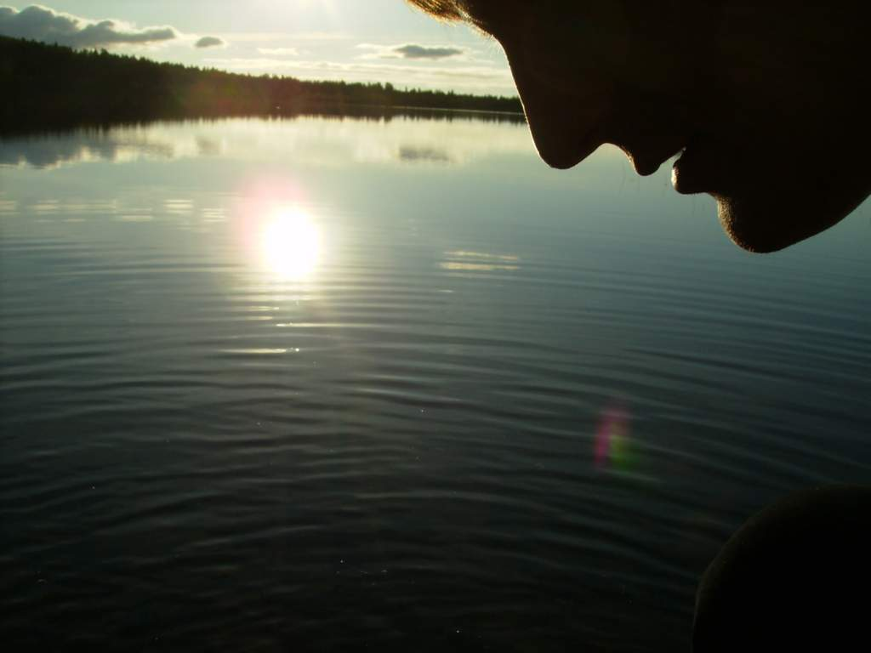
Я обізвуся до них

Slide 14
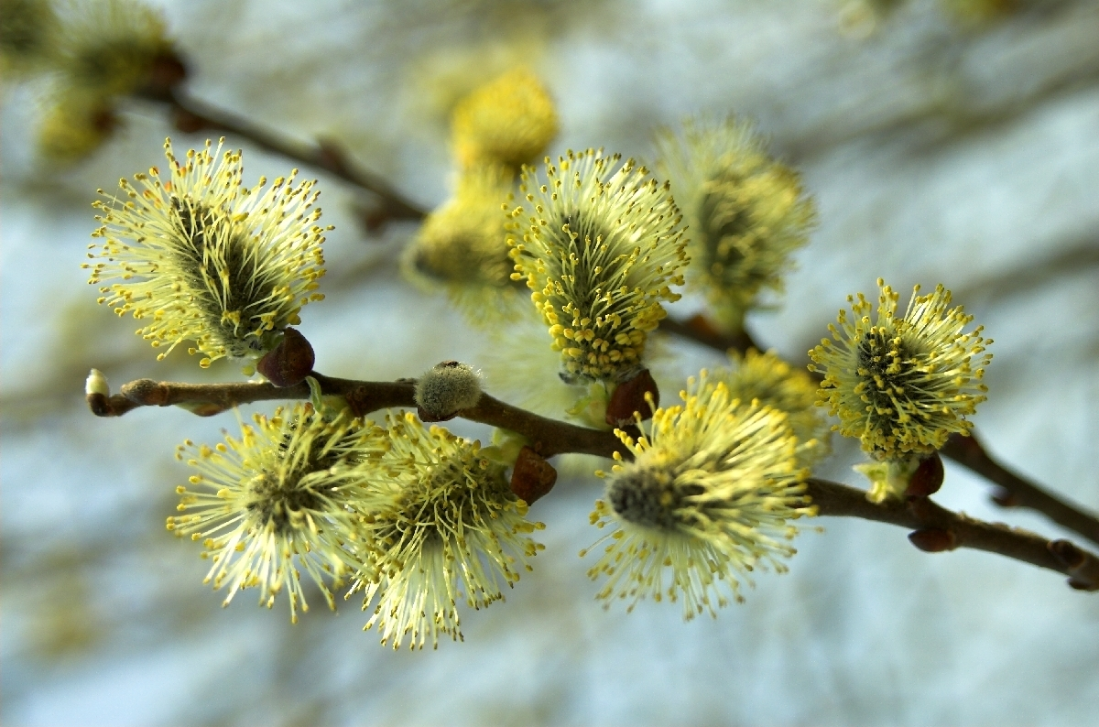
шелестом тихим вербової гілки,

Slide 15
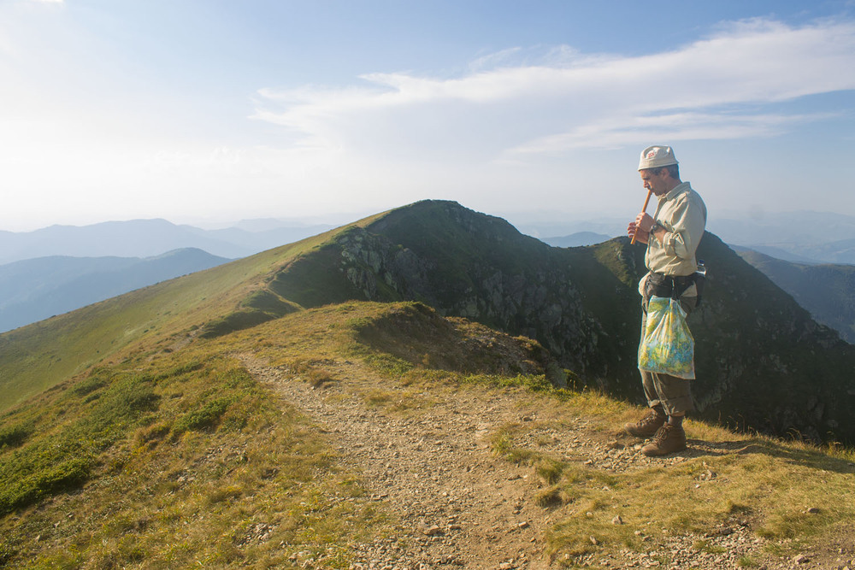
голосом ніжним тонкої сопілки,

Slide 16
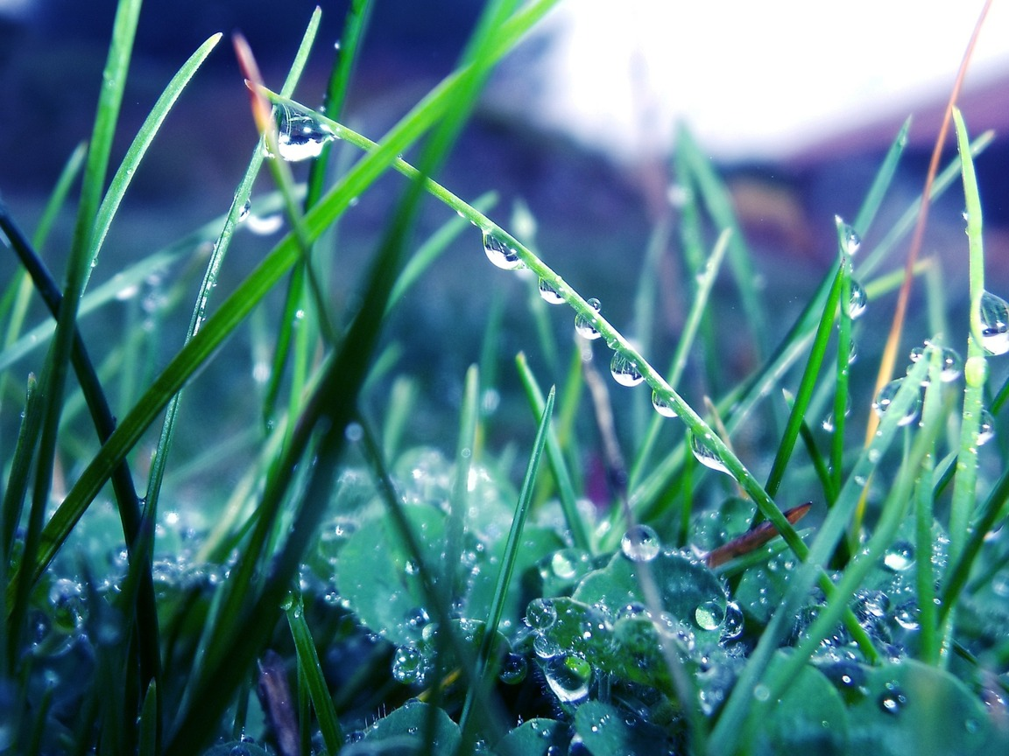
смутними росами з вітів моїх.

Slide 17
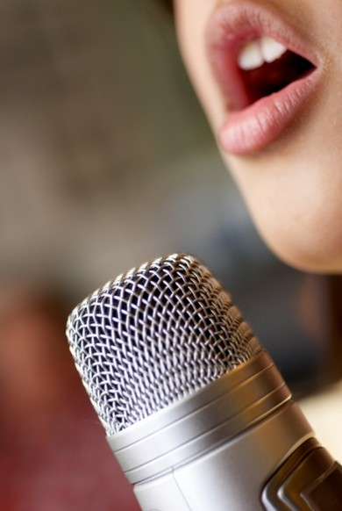
Я їм тоді проспіваю

Slide 18
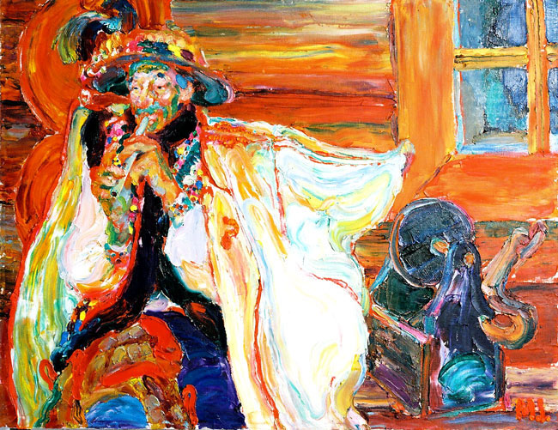
все, що колись ти для мене співав,

Slide 19
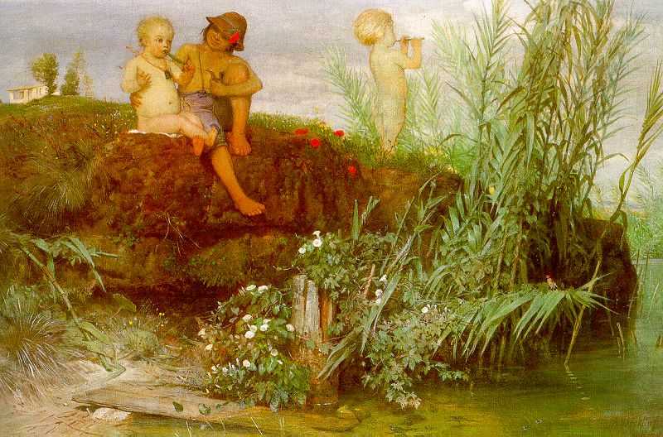
ще як напровесні тут вигравав,

Slide 20
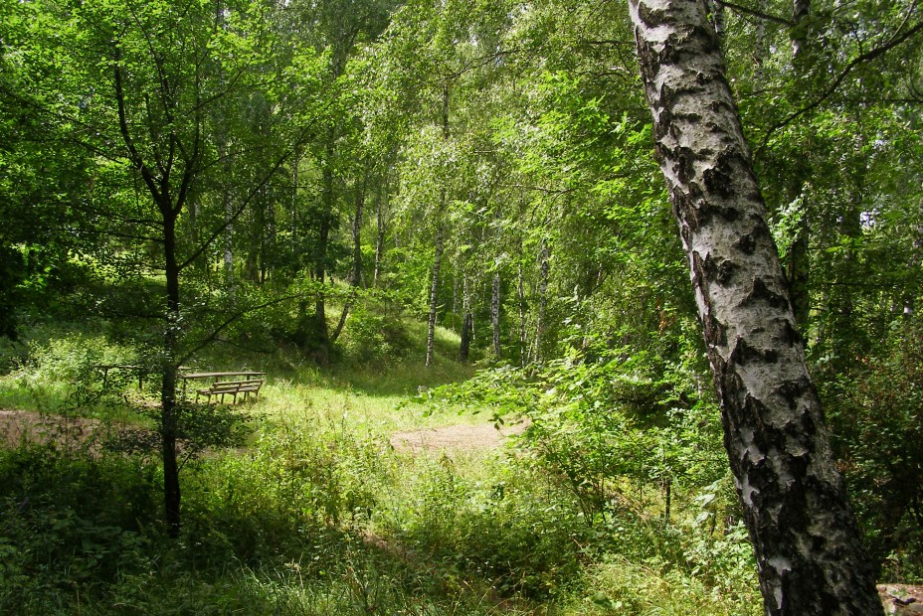
мрії збираючи в гаю…

Slide 21
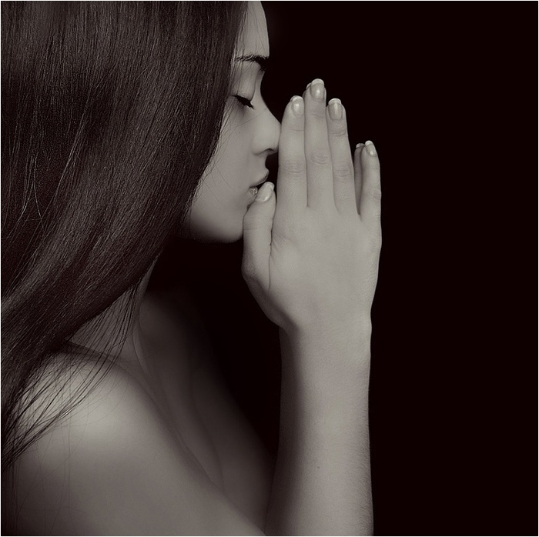
Грай же, коханий, благаю!

